Slide 1
Раздел «Анатомия» по дисциплине «Биология» для слушателей подготовительного отделения всех специальностей, изучающих биологию
Рефлексы
Выполнил
ассистент кафедры довузовской
подготовки и профориентации Цурикова Н.В.

Slide 2
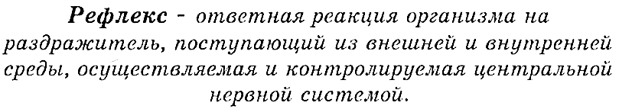

Slide 3
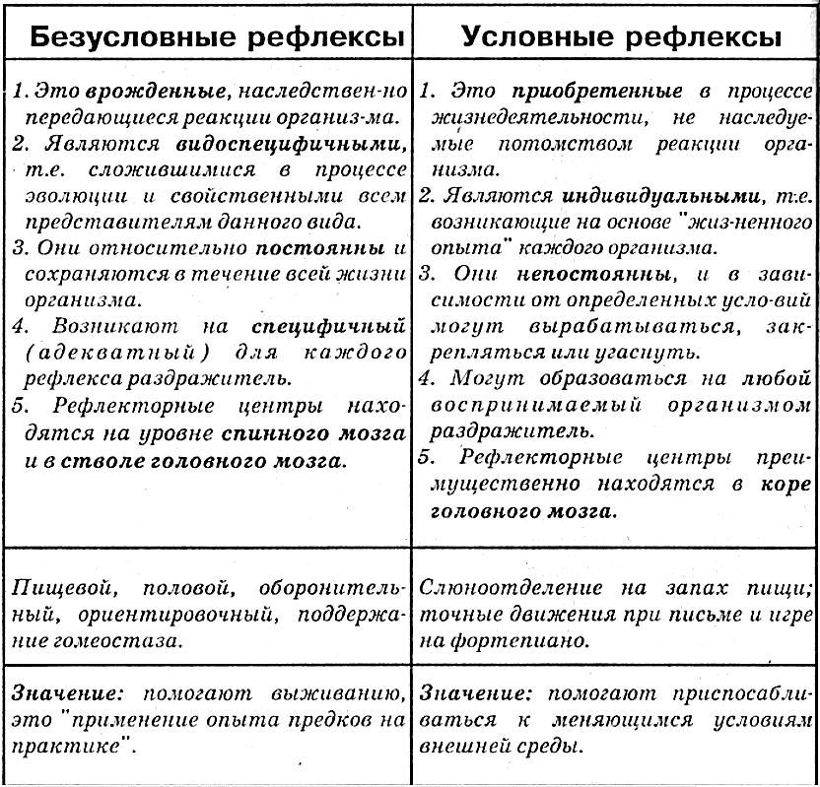

Slide 4
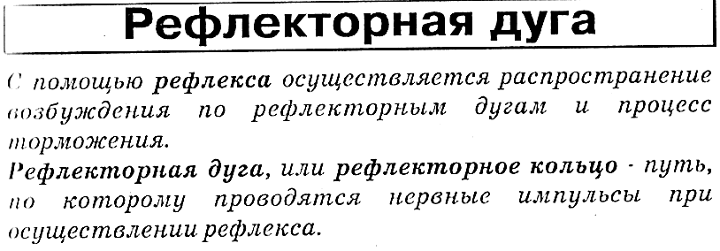

Slide 5
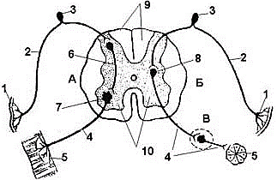
Схема рефлекторной дуги соматического (А) и вегетативного (Б) рефлексов.
1 - рецептор;
2 - чувствительный нейрон;
3 – тело чувствительного нейрона;
4 - двигательный нейрон;
5 - рабочий орган (мышца, железа);
6 – вставочный нейрон;
7 – тело двигательного нейрона;
8 – тело первого двигательного нейрона;
9 – белое вещество спинного мозга;
10 – серое вещество спинного мозга;
В - вегетативный узел (место переключения первого двигательного нейрона на второй).

Slide 6
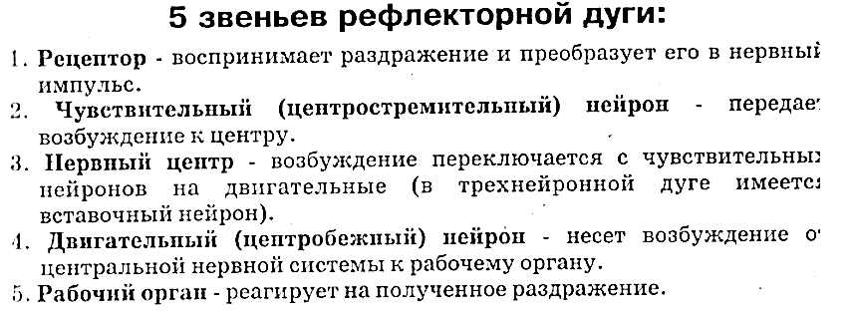

Slide 7
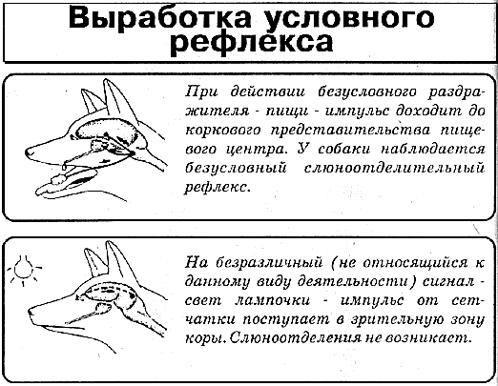

Slide 8
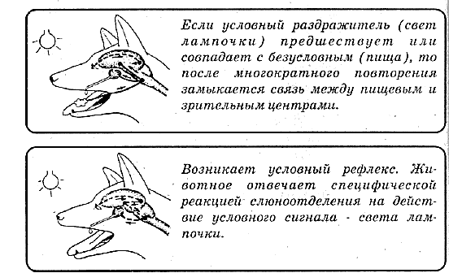

Slide 9
